Slide 1
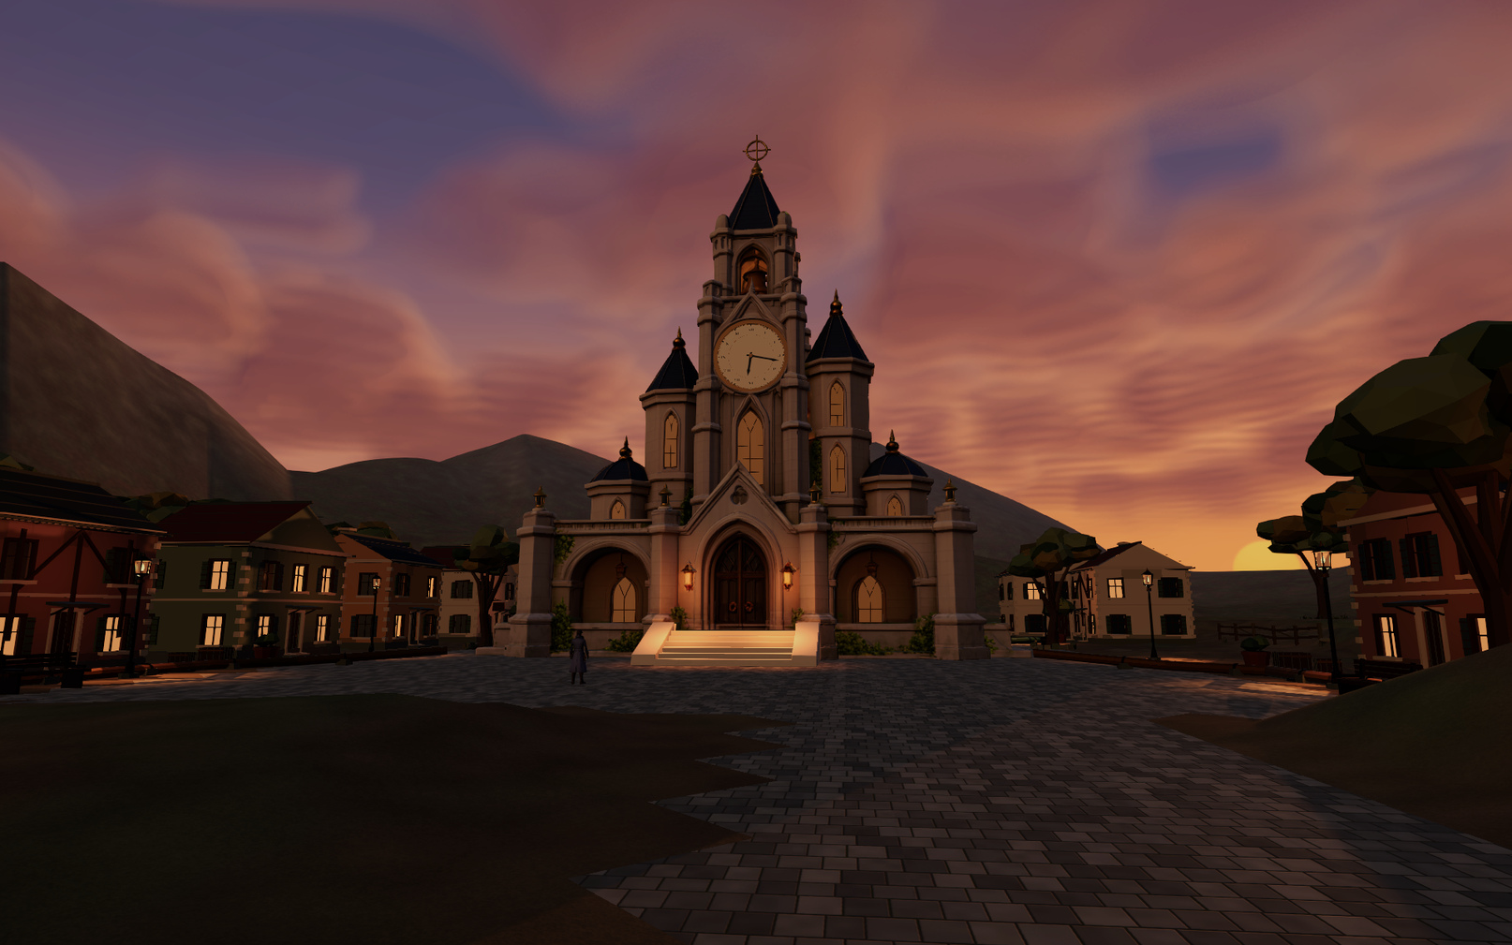
调研与实践
多模态 AIGC
游戏资源制作
以暮钟镇为例
模型调研、创作教程与 Unity 验证
计算机游戏程序设计课程分享
张家乐
日期：2026/10/24
多模态AIGC游戏资源制作 调研与实践
01
Notes:
大家好，我是张家乐。这次我以暮钟镇为例，分享我怎样用 AIGC 制作游戏资源，再把它们放进 Unity。做完以后，我比较深的感受是，生成结果只是一个起点，后面的筛选、修复和实际使用，同样需要花心思。接下来我就结合自己的材料，讲一讲这个过程。

Slide 2
调研与实践
分享内容
01
综述调研：模型与资源用途
OVERVIEW
02
尝试创作：四类资源与教程
CREATION
03
Unity 验证：导入、修复与场景整合
Unity 验证：导入、修复与场景整合
Unity 验证：导入、修复与场景整合
Unity 验证：导入、修复与场景整合
Unity 验证：导入、修复与场景整合
VALIDATION
04
流程与体验：我的收获和后续工作
REFLECTION
多模态AIGC游戏资源制作 调研与实践
02
Notes:
我会先简单介绍调研结果，然后重点讲图片、声音、建筑和人物的制作。等这些素材都讲完，再看 Unity 里的导入、组装和调整。最后，我想聊聊哪些地方确实省了时间，哪些地方还需要自己判断。

Slide 3

01
综述调研
AIGC GAME ASSETS
综述调研
模型能力与资源用途
区分模型、平台和辅助工具
重点关注输入、输出与交付路径
多模态AIGC游戏资源制作 调研与实践
03
Notes:
先看调研部分。我主要关注一个问题：这些工具生成的东西，接下来能怎样用于游戏。

Slide 4

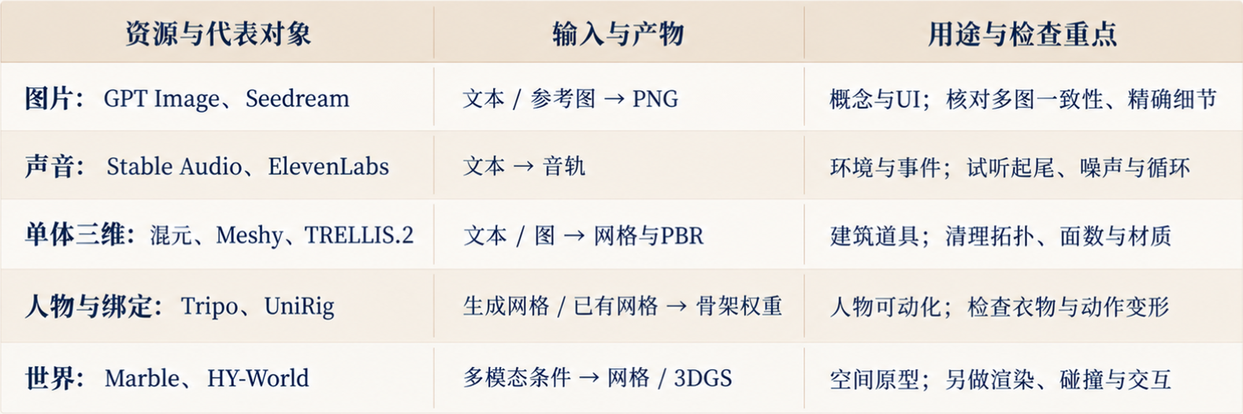
01
综述调研
AIGC GAME ASSETS
01
本次实用：GPT Image、Stable Audio、混元、Tripo、Meshy、MyEdit
02
MyEdit为创作平台；Codex辅助脚本；世界模型只作调研
多模态AIGC游戏资源制作 调研与实践
04
Notes:
这里我按资源类型做了分类。图片、声音和三维，各有比较合适的工具；人物还要进一步考虑绑定和动作。实际制作中，我用到了 GPT Image、Stable Audio、混元，以及 Tripo、Meshy 和 MyEdit。这里也要区分模型和平台，比如 MyEdit 提供的是创作入口。世界生成这次主要作为调研，我的小镇还是靠单体资源和程序化环境逐步组装的。

Slide 5

01
综述调研
AIGC GAME ASSETS
03
02
01
项目交付
功能可用
格式兼容
核对面数、纹理、依赖与运行条件
图鉴显示、声音播放、角色走跑、
钟塔阻挡
在独立新工程恢复，复查引用和
运行结果
可保存源文件，有明确导入路径
本例：PNG、OGG、GLB／OBJ，
整理为FBX
同时看画面、播放时间、输入与
位置变化
选型还需核对：下载权限、
部署条件、开放权重与商用许可
选型还需核对：下载权限、
部署条件、开放权重与商用许可
选型还需核对：下载权限、
部署条件、开放权重与商用许可
选型还需核对：下载权限、
部署条件、开放权重与商用许可
选型还需核对：下载权限、
部署条件、开放权重与商用许可
本次路线
单体生成 → 工程加工 → Unity组装 → 分项验收
多模态AIGC游戏资源制作 调研与实践
05
Notes:
我觉得判断资源能不能用，可以分成三步。先看能不能真正取得文件、导入工程；再看它在游戏里能不能正常显示、播放或者运动；最后换一个独立工程，看看依赖和设置能不能恢复。这也影响了我的工具选择：预览好看很吸引人，但文件能否下载、后续是否方便修改，也很重要。

Slide 6
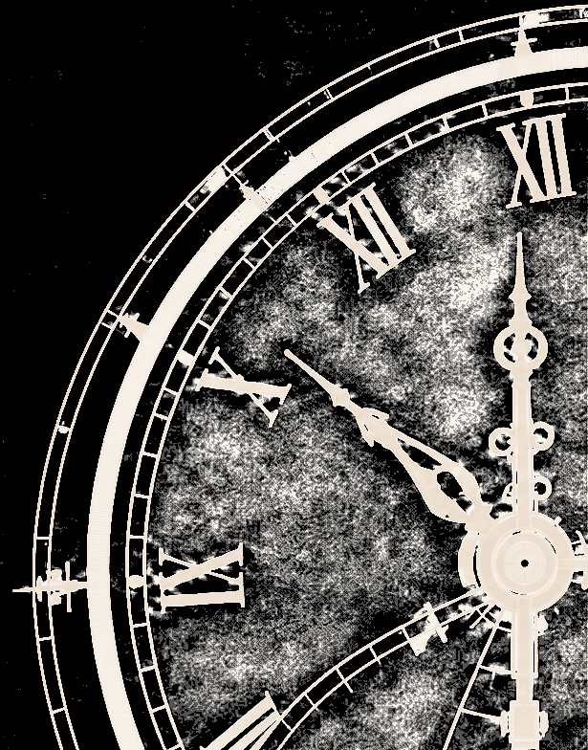
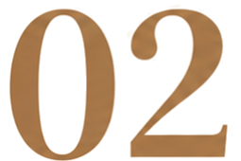
02
尝试创作
AIGC GAME ASSETS
尝试创作与教程
同一主题，四类资源
图片
循环环境音
三维建筑
三维人物
先讲生成与筛选，再集中处理引擎问题
多模态AIGC游戏资源制作 调研与实践
06
Notes:
接下来进入实际制作。我先统一钟塔和工程师的外观，再围绕这个主题制作其他资源。

Slide 7

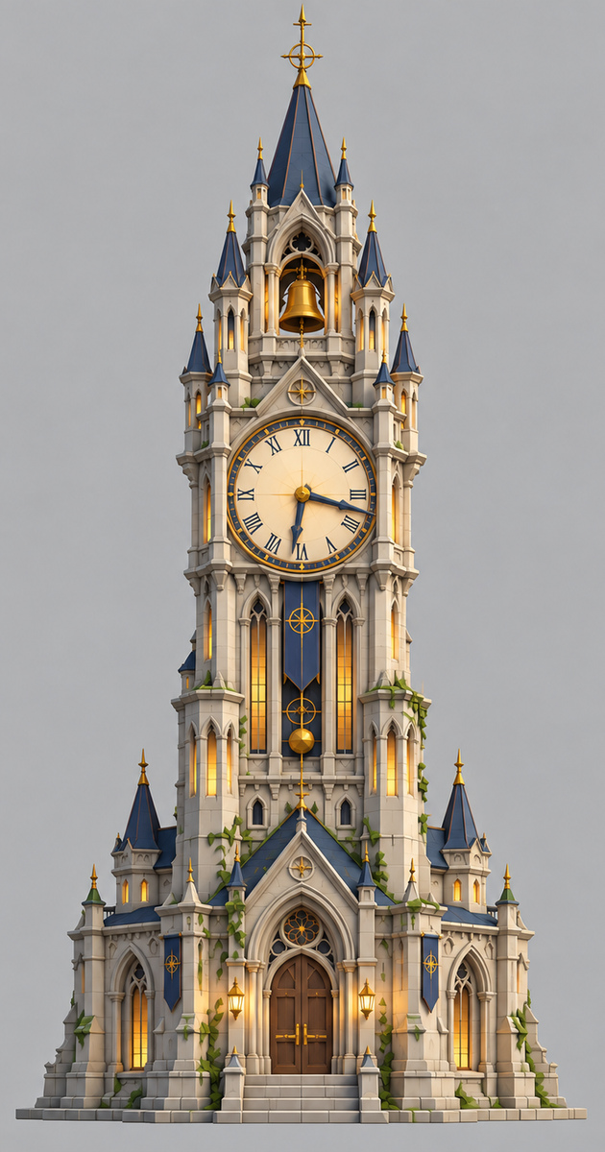

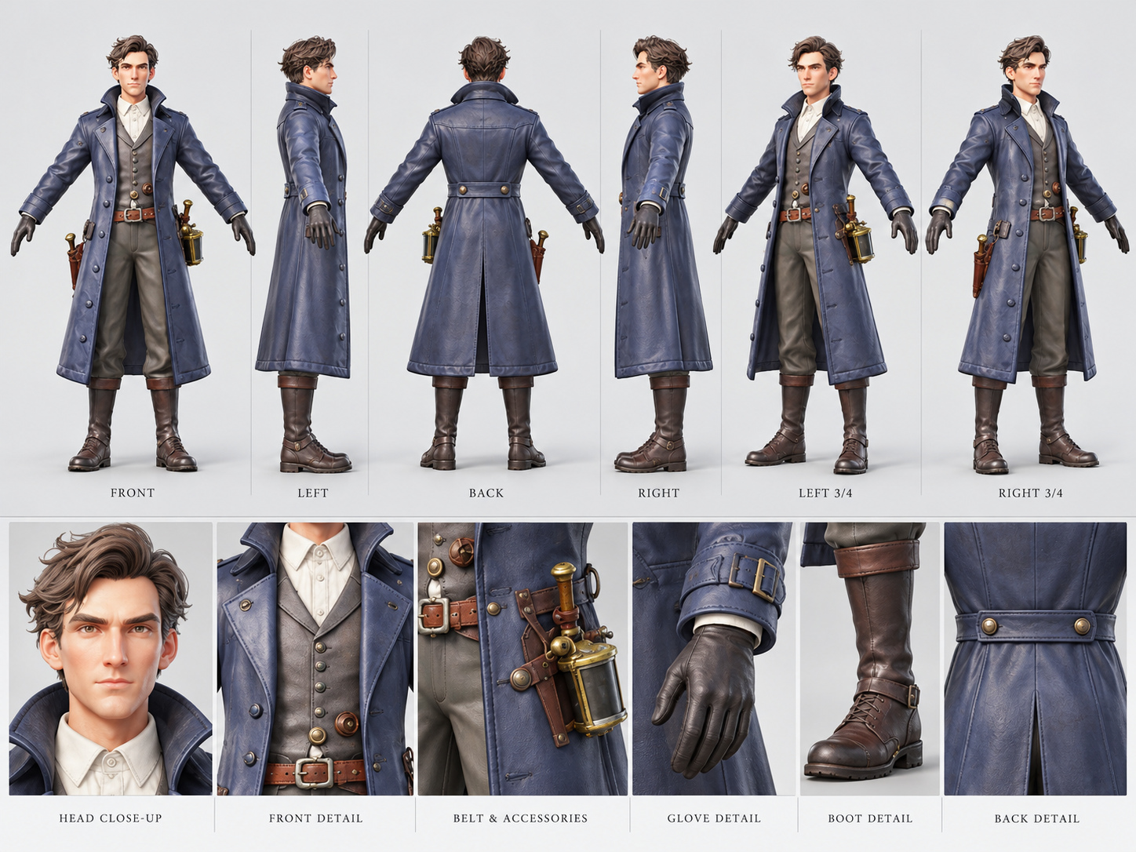



02
尝试创作
AIGC GAME ASSETS
钟塔概念图
工程师多视图
统一钟塔与工程师设定，为图生三维准备参考
目标
石材钟塔、深蓝屋顶、少量黄铜；
蓝衣工程师，主体完整、背景简洁。
使用模型
GPT Image 2 | 本次实际使用
关键步骤
01
写清主体、材质、视角与排除项
02
生成候选，比较轮廓与统一配色
03
核对钟面、服装与多视图一致性
04
保存 PNG、提示词与候选版本
注意事项
• 18:17 是设计目标，生成后仍需核对
• 多视图参考不等于已完成三维模型
多模态AIGC游戏资源制作 调研与实践
07
Notes:
这两组图是我后面制作三维资源的起点。我先限定石材、深蓝和少量黄铜，让钟塔和工程师看起来属于同一个世界。筛选时，我会先看轮廓和比例，再检查钟面、衣服和配饰。人物有了多视图以后，也要逐张对照，看看衣长和工具位置是否一致。这里的图片既能用于建模参考，后来也有一张被我做进了游戏图鉴。

Slide 8

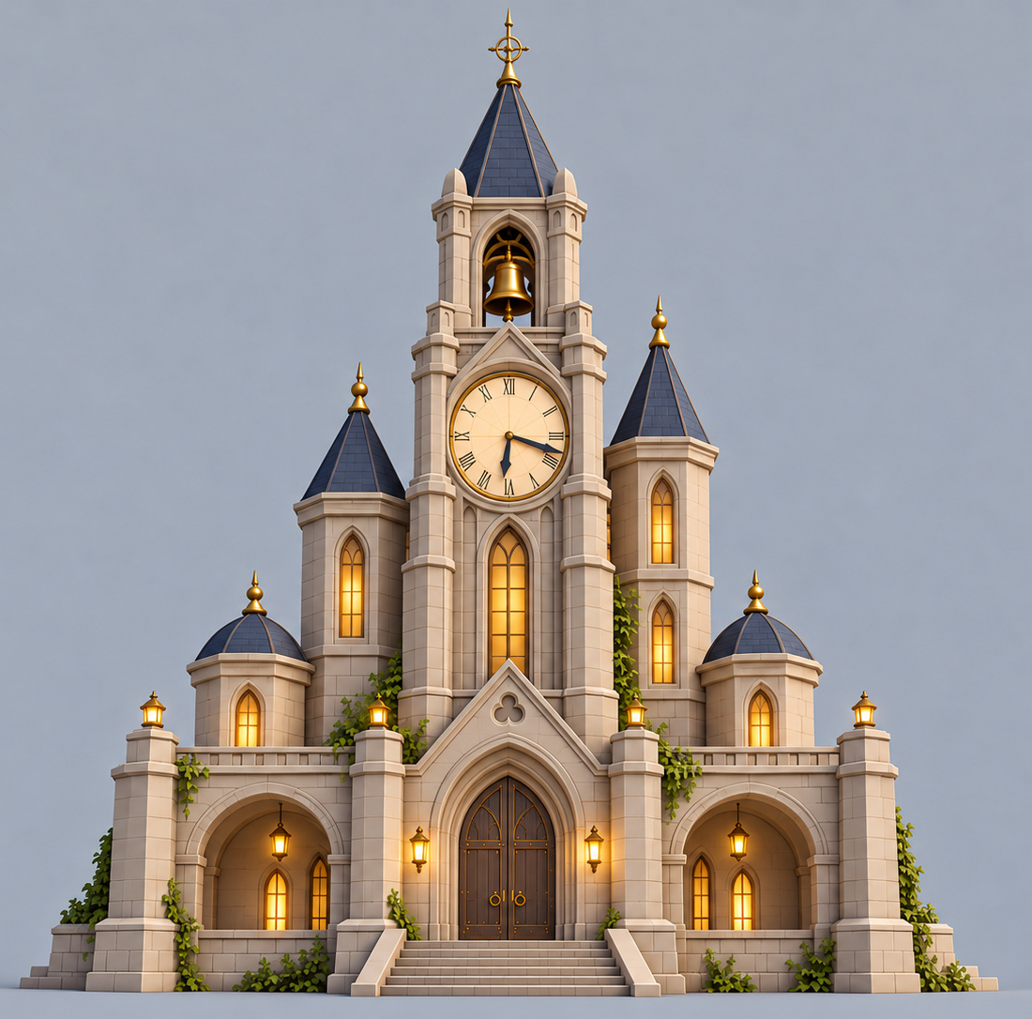



02
尝试创作
AIGC GAME ASSETS
提示词：主体、结构、风格、排除项
石质钟塔，深蓝灰屋顶，少量黄铜，
主体完整，背景简洁
“低多边形”是图像风格描述，三维面数仍需另查
候选方案一：高塔造型
候选方案二：堡垒式造型
01
固定用途与主体
02
生成候选，比较轮廓
03
单点修改，核对细节
04
保存 PNG 与提示词
明确生成目标和主体内容
多次生成，选择合适方案
调整局部，检查结构与风格
导出图片，记录最终提示词
多模态AIGC游戏资源制作 调研与实践
08
Notes:
如果大家想复做，我建议先把提示词拆成主体、结构、风格和排除项。比如钟塔要完整，背景要简洁，机械装饰不要太多。先比较整体造型，选定方向以后，再一次改一个问题。我的想法是，每轮都能说清楚自己在改什么，会比较容易判断有没有变好。最后把图片和提示词一起保存。另外，画面看起来像低多边形，只说明视觉风格，生成三维以后还是要另外检查面数。

Slide 9

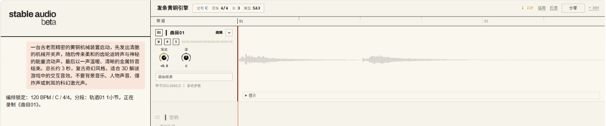

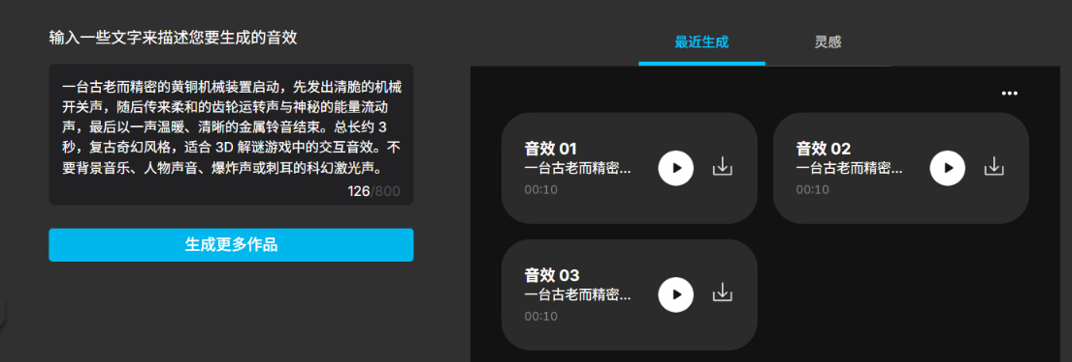
02
尝试创作
AIGC GAME ASSETS
目标：黄铜机关启动，齿轮转动，钟声收尾
Stable Audio
3秒
保存3秒WAV
MyEdit
10秒
页面显示10秒候选
先写事件顺序，再试听起音、尾音与杂音
保存提示词和源文件；本次未接入机关道具触发
最终场景采用后续的53秒循环环境音。
多模态AIGC游戏资源制作 调研与实践
09
Notes:
音频这边，我先尝试了一个机关启动的短音效。我把声音写成一个小过程：开关响起、齿轮运转，最后用铃音收尾。相同描述放进两个入口，这次得到的是三秒和十秒的结果。大家可以听一下，除了长短，我更关注起音够不够及时、尾音会不会突然断掉。这两段是前期尝试，最终场景采用的是下一页的循环环境音。
【演示提示，不朗读】先播放 Stable Audio 约3秒，再播放 MyEdit 前5秒并停止，合计约8秒；避免两段叠音。

Slide 10

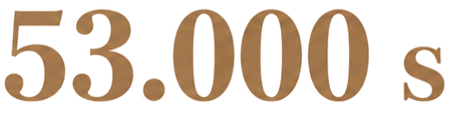
02
尝试创作
AIGC GAME ASSETS
提示词节选
“十九世纪欧洲奇幻小镇；安静、优雅、略不安”
“稀疏钢琴、弦乐与钟声；无歌声、无突发惊吓”
48 kHz · Stereo
01
源音轨
−20.023 LUFS
60秒 / 44.1kHz / 双声道PCM16
02
剪尾
保留0–56秒，去掉4秒长淡出
03
循环
首尾3秒等功率交叉淡化，旋转排列
04
导出
点击右侧音频，试听采用成品
重采样48kHz，控制响度，输出53秒OGG
多模态AIGC游戏资源制作 调研与实践
10
Notes:
探索场景需要能反复播放的声音，所以我又做了这条环境音，想要安静、优雅，又带一点不安的感觉。原始音轨有六十秒，末尾淡出比较长，直接循环会出现明显的音量回落。我先剪到五十六秒，再把末尾和开头的三秒交叉淡化，并调整循环起点，得到五十三秒，最后输出给 Unity 使用的 OGG。这里我觉得后期很关键：提示词负责确定氛围，循环接缝和实际听感，还得在成品里反复检查。
【演示提示，不朗读】播放右侧成品音频约8秒，然后停止。后面的第22页可直接讲引擎接入，不必重复完整试听。

Slide 11

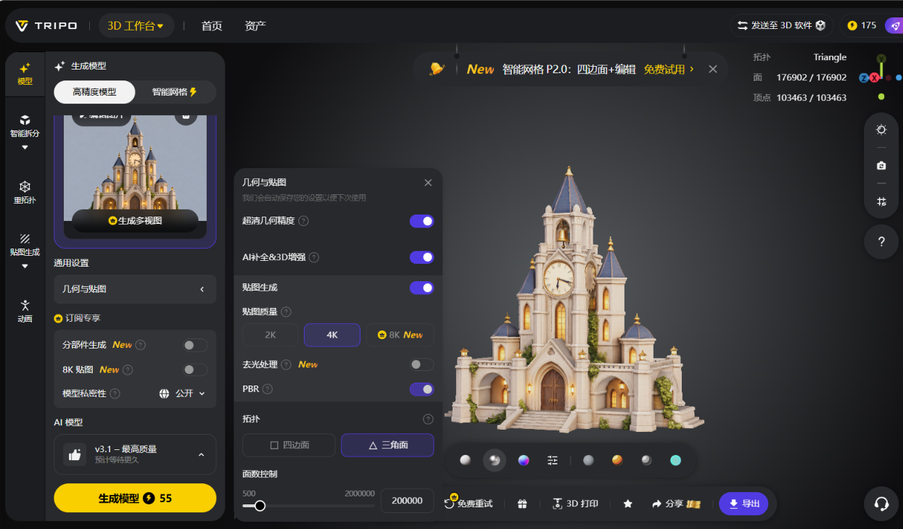
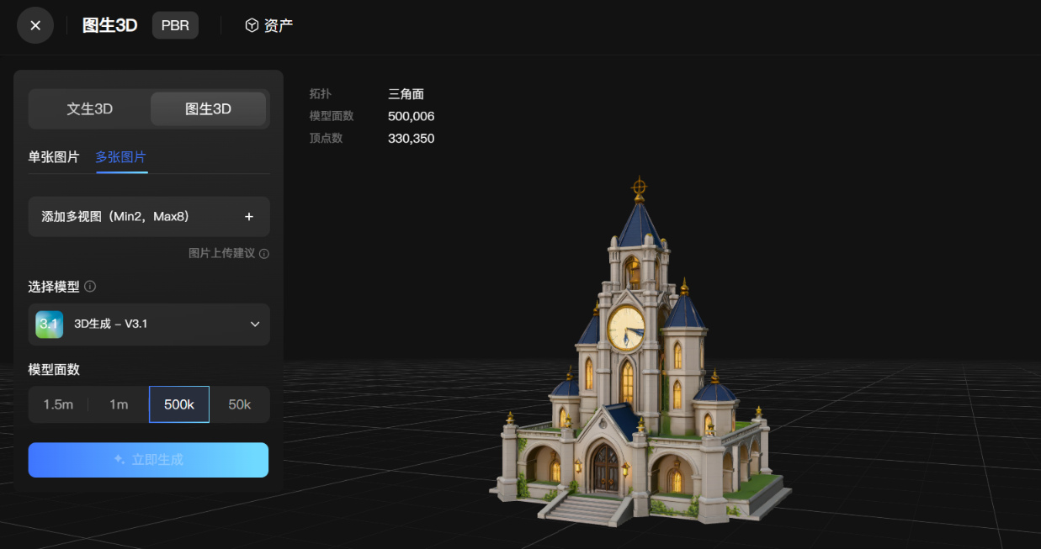




02
尝试创作
AIGC GAME ASSETS
混元 V3.1 生成结果
Tripo v3.1 生成结果
混元 V3.1:
500,006
三角面，已下载 GLB
Tripo V3.1: 目标
200,000
面，结果
176,902
面
• 同一主题下比较轮廓、窗洞、屋顶与纹理
• 单体钟塔仍需要结构检查与工程处理
• 本次 Tripo 任务未下载高版成果，后续使用已有混元资产
多模态AIGC游戏资源制作 调研与实践
11
Notes:
三维建筑这边，我分别尝试了混元和 Tripo。两边生成的体块和细节都有差别，设置也不完全相同，所以我把它们当作不同工作流的样本，重点看结构和文件交接。这次混元的 GLB 已经保存在本地，Tripo 的高版本成果没有下载下来，后续我就沿用已有的混元资产继续修复。这也让我意识到，下载和导出条件最好早点确认。

Slide 12

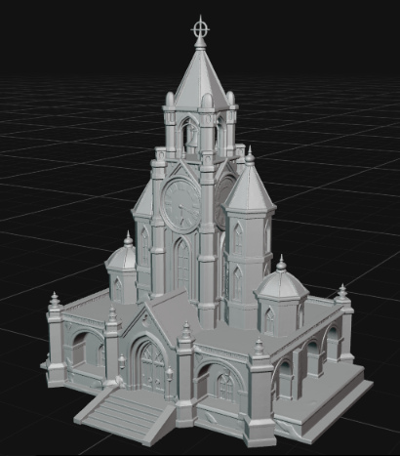
02
尝试创作
AIGC GAME ASSETS
白模检查结构，带纹理预览检查外观
白模：检查结构
带纹理预览：检查外观（平台界面示例）
01
准备清晰、无遮挡的单主体参考图
02
记录模型版本、纹理与面数设置
白模检查结构，带纹理预览检查外观。
平台预览与可下载文件需要分别确认。
03
转视角检查钟面、屋顶、窗洞和背面
04
保存模型、纹理与版本说明
从不同角度查看模型细节，确保结构完整。
整理并保存模型文件、纹理贴图及版本说明。
多模态AIGC游戏资源制作 调研与实践
12
Notes:
建筑生成后，我会先关掉纹理看白模。因为有些歪掉的窗框或者不合理的连接，在贴图和光照下面很容易被忽略。然后转到侧面和背面，检查屋顶、窗洞和底座，再打开纹理看整体配色。像钟面时间这种明确要求，我会单独检查，不能因为提示词写了十八点十七分，就默认模型已经做到。确认以后，再保存模型和贴图原件。

Slide 13

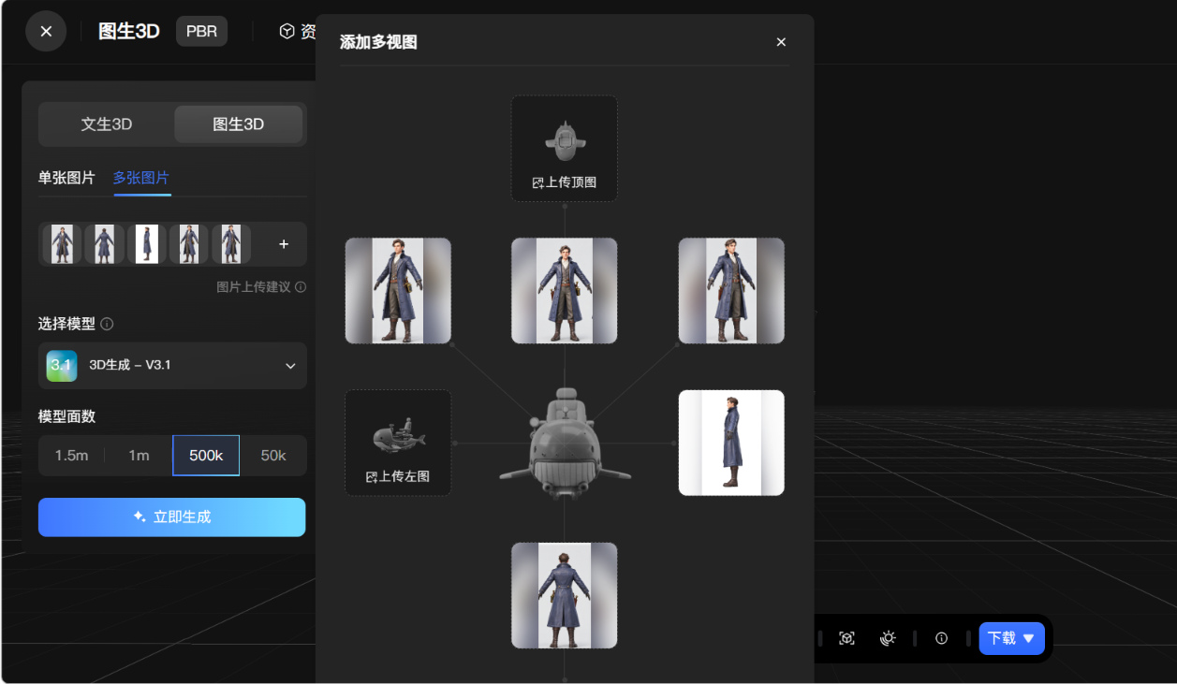
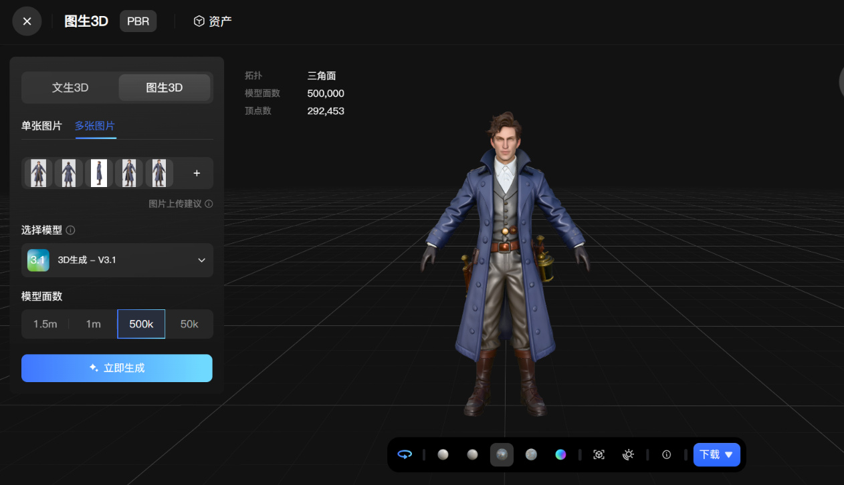




02
尝试创作
AIGC GAME ASSETS
01
多视图输入：核对正面、侧面、背面与服装一致性
02
混元 V3.1：已保存 OBJ、MTL 与四张 PBR 贴图
03
原始人物网格：500,000 三角面
04
外套、手部与配饰需继续检查
05
本阶段成果是静态网格，绑定与动作另行处理
多视图输入界面
OBJ
MTL
PBR
500,000
模型文件
材质文件
四张贴图
三角面
生成结果（带贴图的三维模型）
多模态AIGC游戏资源制作 调研与实践
13
Notes:
人物这里，我把工程师的不同方向图片放进混元的多视图入口，先确认它们描述的是同一个人，再进行生成。这一步拿到了五十万三角面的网格，以及材质和贴图文件。外观已经比较完整，但它还是静态模型。尤其是长外套、手指和随身工具，站着看没问题，能不能跟着动作正常变化，还要继续处理。

Slide 14

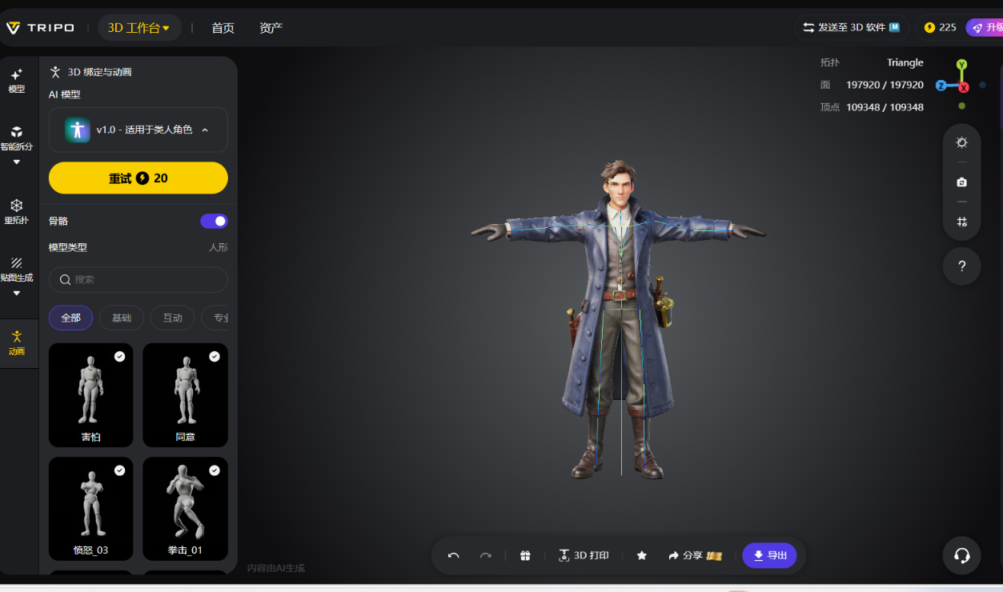
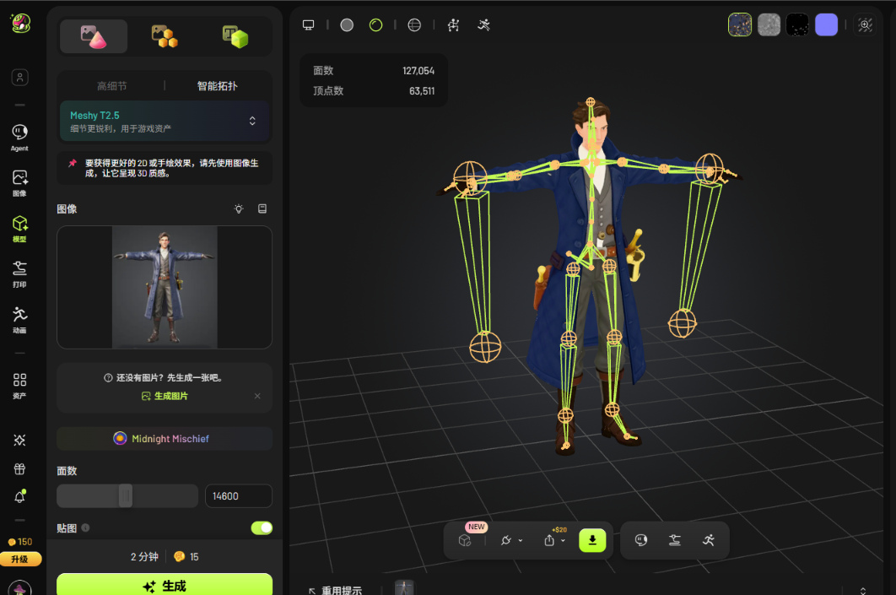
02
尝试创作
AIGC GAME ASSETS
Meshy：T2.5为智能拓扑标签；
输出127,054三角面
Tripo：生成v3.1，绑定V1.0
01
检查姿态与身体朝向
02
自动识别骨架
03
预览走跑与衣摆
04
核对导出条件
本次两平台只保留绑定预览，未保存带骨骼导出文件
最终可动角色来自混元网格的Blender后处理
多模态AIGC游戏资源制作 调研与实践
14
Notes:
我也试过 Tripo 和 Meshy 的自动绑定。这次留下的是平台预览，其中 Meshy 的衣摆动起来时，我感觉还有点粗糙，出现过穿模和变形。这两个尝试没有保存带骨骼的导出文件，所以后面实际使用的角色，是混元网格经过 Blender 后处理得到的。对我来说，预览可以帮助选方向，最终还是要检查自己拿到的文件。

Slide 15
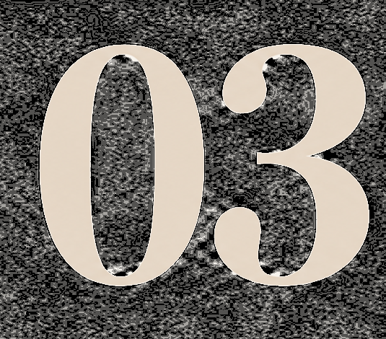
03
Unity导入与调整
AIGC GAME ASSETS
Unity导入与调整
统一资源交接，集中处理工程问题
Codex 辅助局部修复与脚本操作
在引擎中组装、检查并回改
多模态AIGC游戏资源制作 调研与实践
15
Notes:
素材准备到这里，接下来我用 Codex 辅助处理局部修复和脚本操作，再把它们放进 Unity 验证。

Slide 16

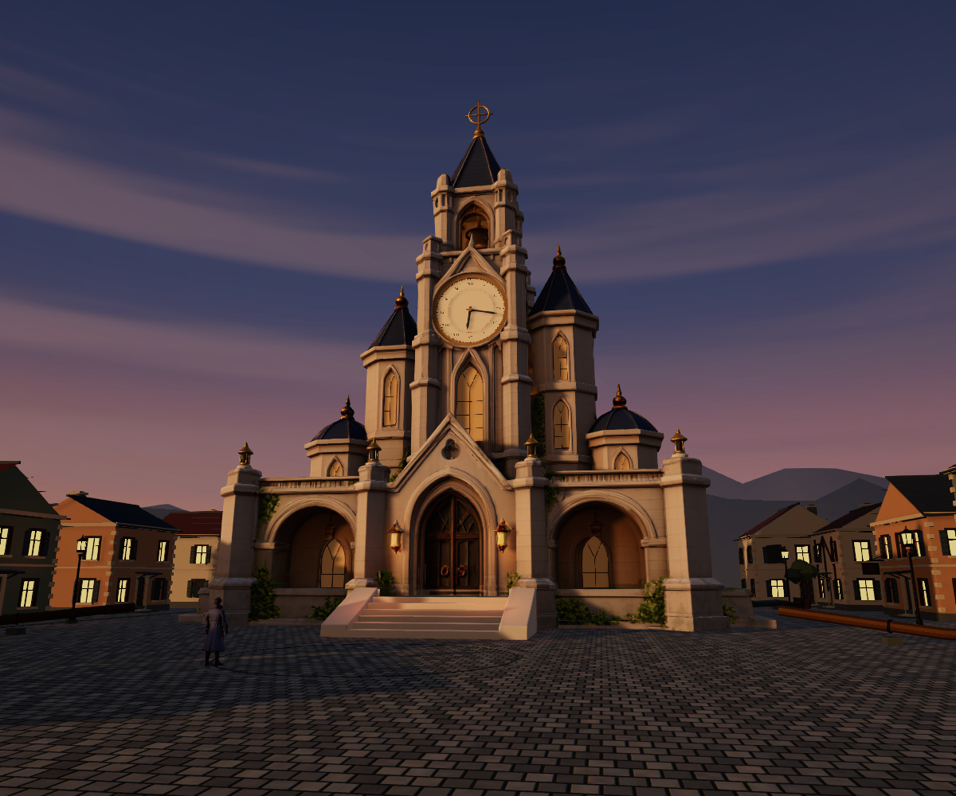
03
Unity导入与调整
AIGC GAME ASSETS
GLB／OBJ原件
→
Blender修复与绑定
→
FBX＋贴图
→
Unity URP
01
尺度
•
钟塔约34.31m；人物约1.78m；根比例1
•
FBX内部单位层级正确时，避免再次整体缩放
02
材质通道
•
Base Color：sRGB；Normal：Normal Map
•
MetalSmooth：R＝金属度，A＝1－粗糙度；关闭sRGB
03
采用版本
•
最终纹理最长边2048；生成4K另记
•
Unity 6000.3.24f1・URP 17.0.1・Linear
多模态AIGC游戏资源制作 调研与实践
16
Notes:
交接时，我先在 Blender 里整理，再导出 FBX 和贴图。这里最容易出问题的是尺度和材质。钟塔和人物要放在同一套米制参照下，不能看到模型大小不对就随手缩放。材质也不能只按文件名直接拖进去，比如粗糙度要转换成 Unity 使用的光滑度。我的做法是，先把这些规则统一，再检查实际画面，后面排错会清楚一些。

Slide 17

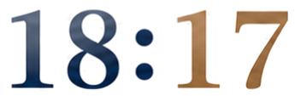
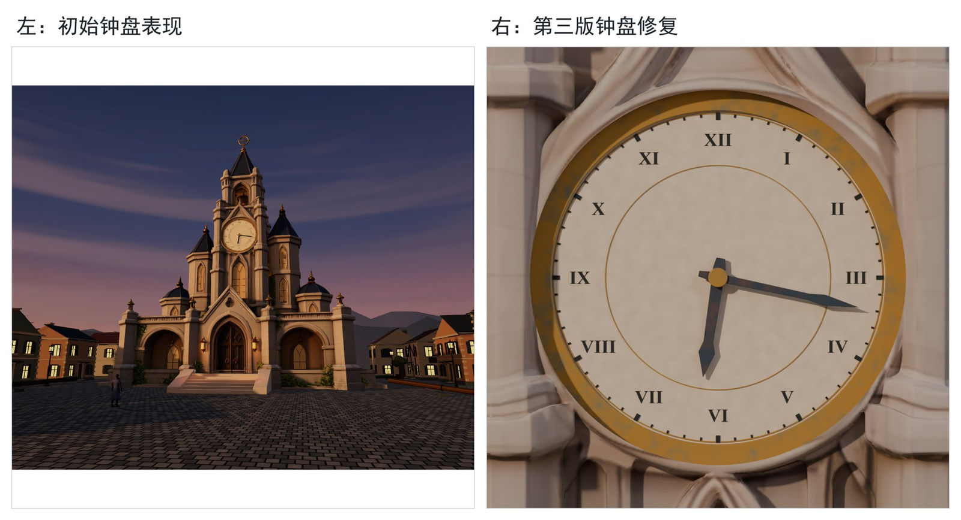
03
Unity导入与调整
AIGC GAME ASSETS
01
窗格修整
切除26处错误构件；
窗框嵌墙约2cm
玻璃背板重叠约1.5cm
02
钟盘重建
正圆直径4.12m；
分针102°，时针188.5°
03
复核与交接
保留未修改区域UV，
再检查并导出
最终 544,112三角面，高约34.31m；此次优化针对结构与外观
多模态AIGC游戏资源制作 调研与实践
17
Notes:
钟塔修复时，我一开始直接叠加新窗框，正面看还行，换到侧面就发现有悬空。所以后来先切掉错误构件，再让窗框嵌进墙面，处理好玻璃背板的衔接。钟盘也重新做成正圆，并把指针明确设到十八点十七分。我会把这些具体要求交给 Codex 辅助操作，再回到不同角度检查。这里的面数其实增加了，改善的是局部结构和外观。我觉得比起笼统地说“优化一下”，把问题讲清楚更有效。

Slide 18

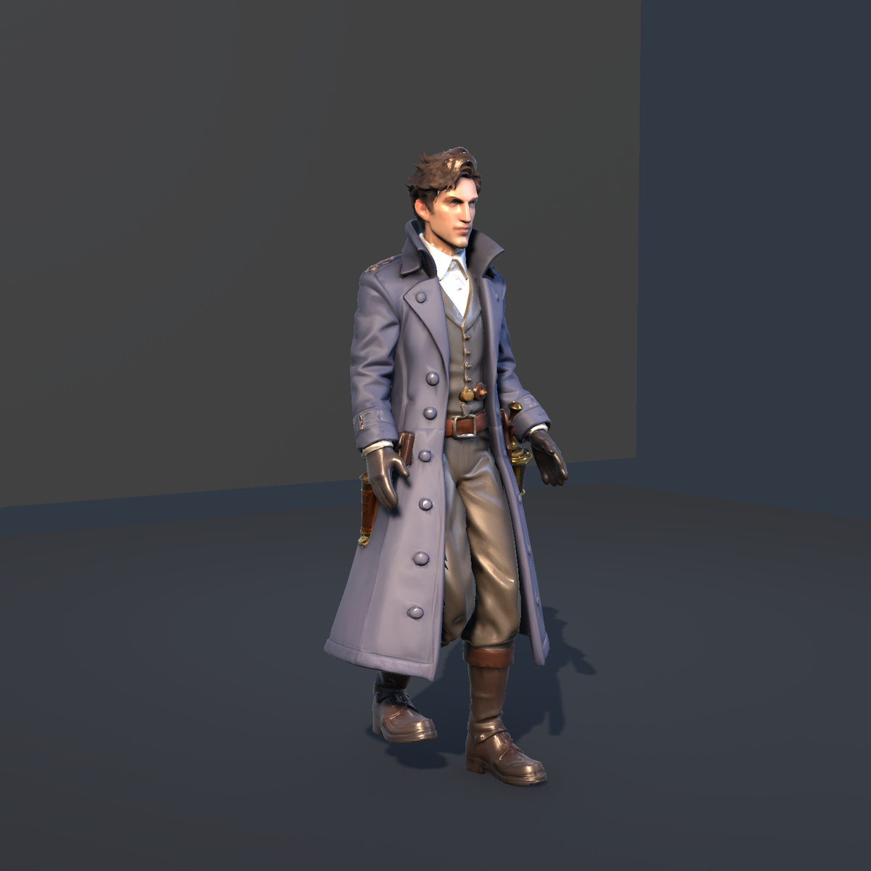
03
Unity导入与调整
AIGC GAME ASSETS
500,000
面初模
→
80,000
面站姿阶段
→
96,385
三角面可动版本
47
骨
22 身体＋24 衣摆＋Root
Humanoid 有效；最多 4 影响；漏绑 0
5
个动作
Idle、Walk、Run、Crouch、Reach；30fps
行走 1.25 m/s；跑动 2.5 m/s
衣摆 8 链，每链 3 节；无实时布料或逐脚地形 IK
多模态AIGC游戏资源制作 调研与实践
18
Notes:
人物后处理也经历了几个版本。我先用五十万面的初模做了八万面的静态站姿参照，之后再处理骨架和动作，得到现在的可动版本，所以这些数字要结合阶段来看。最终角色有四十七根骨骼，除了身体，还给长衣摆安排了辅助骨，并做了待机、走、跑、蹲和举手五个动作。Humanoid 映射通过以后，我还会继续看衣摆是否跟得上、关节附近有没有明显挤压。能识别出骨架，只是其中一步。

Slide 19

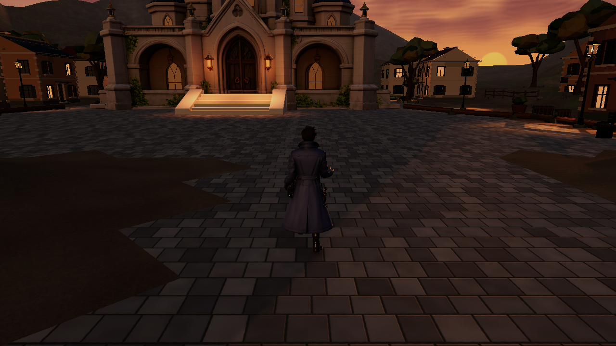
03
Unity导入与调整
AIGC GAME ASSETS
01
真实Unity连续动画
Idle / Walk / Run
02
行走1.25 m/s，跑动2.5 m/s
WASD走，Shift跑，鼠标环视
03
点击视频播放
注意事项
独立工程固定步长导出，仅展示动作，不作为性能样本
多模态AIGC游戏资源制作 调研与实践
19
Notes:
这里看一段很短的走跑演示，主要观察脚步、摆臂和衣摆能不能配合起来。这段是从 Unity 按固定步长导出的短片，用来看动作效果，不能据此判断实时帧率。
【演示提示，不朗读】点击人物视频，播放完整7.5秒；不要与其他音视频同时播放。

Slide 20
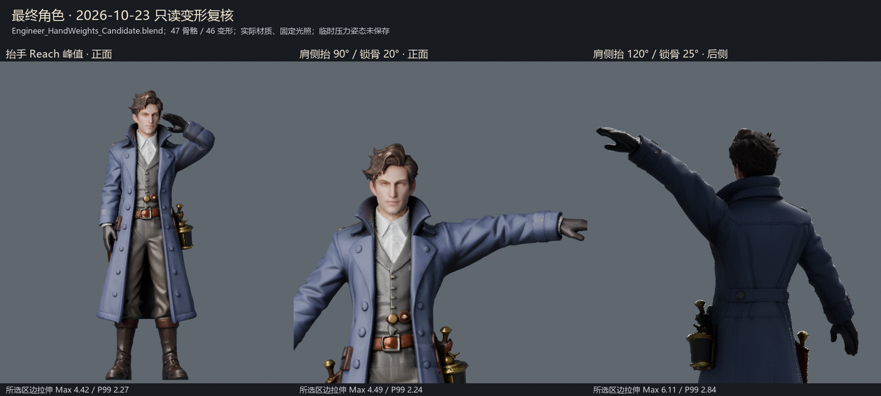
03
Unity导入与调整
AIGC GAME ASSETS
01
问题：左手套误分区，抬手时拉出长条
04
Reach全网格最大边长比：201.42 → 5.218
02
处理：恢复636个顶点的Hand／LowerArm权重
05
肩袖、跑动裆部、长衣摆仍有局部变形问题
03
保留几何、UV、骨名和动作，再复核各姿态
06
边长比用于诊断，不等同穿模率或生产级验收
多模态AIGC游戏资源制作 调研与实践
20
Notes:
动作检查里，比较典型的问题是左手套。抬手时它会被拉出一条很长的形状，后来定位到一部分顶点被分到了错误的骨骼。恢复这部分权重以后，长条明显改善。这页的边长比是用来诊断变形的，不能直接当成穿模率。肩袖和衣摆还有需要继续修的地方，所以我会把修好的部分和仍然存在的问题分别记录。

Slide 21
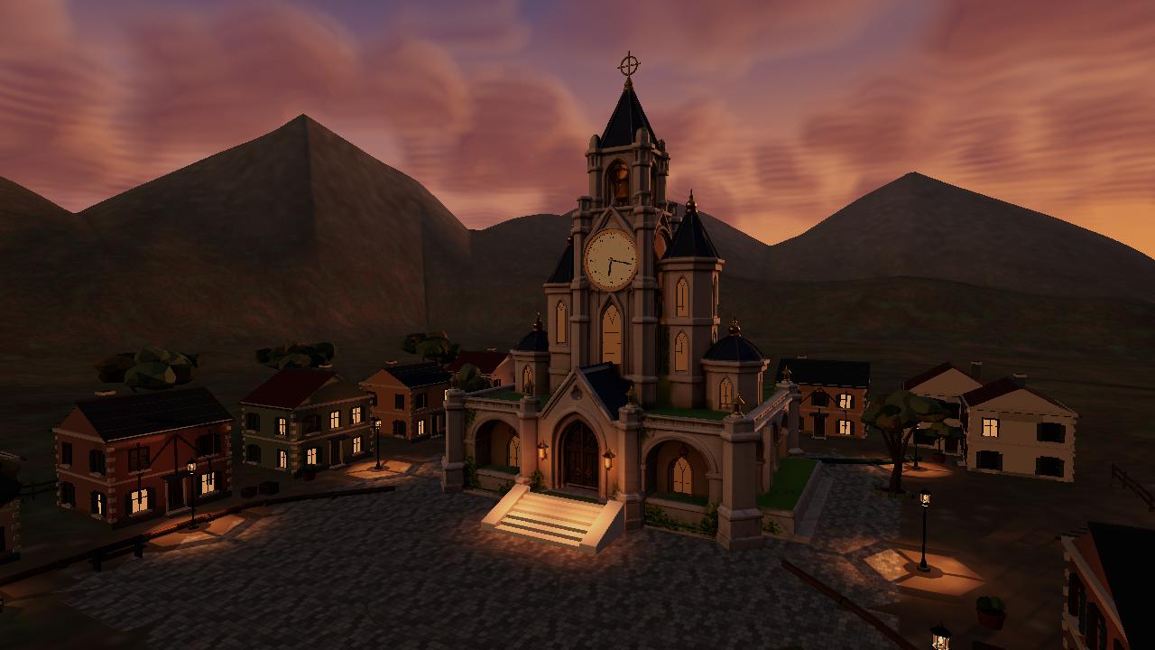
03
Unity导入与调整
AIGC GAME ASSETS
Unity场景组装
01
尺度基准
钟塔34.31m／人物1.78m
02
地表接合 → 道路住宅 →
山丘围合 → 暮色与照明
03
864个边界顶点匹配；
64样本离线暮云缓存
04
第三人称Engineer_Player
浏览
05
单体生成资源与程序化
环境共同构成小镇
多模态AIGC游戏资源制作 调研与实践
21
Notes:
场景先用钟塔和人物确定尺度，再补道路、住宅、山体和暮色照明。我想让钟塔成为视线中心，同时让周围环境有一点包围感。后面还调整了地面接合和路灯，避免只是灯罩发亮，地上却没有照明。现在可以用第三人称角色浏览，这个小镇就是单体资源和 Unity 里的程序化环境一起组成的。
【演示提示，不朗读】点击场景视频，播放完整4秒。

Slide 22

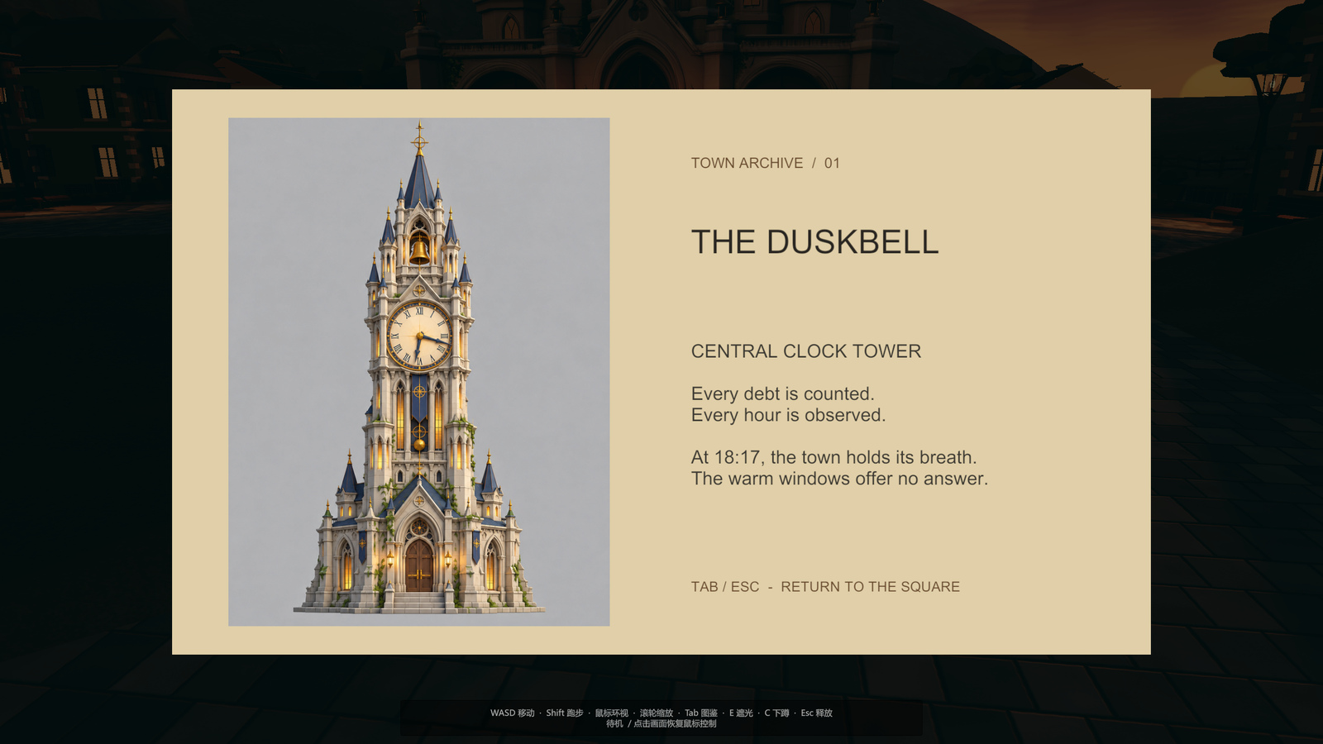
03
Unity导入与调整
AIGC GAME ASSETS
二维图鉴
循环环境音
768×1024 RGB PNG；Sprite／Single
Max Size1024；Mip Map关；保留背景
Streaming／Vorbis／Quality0.7／48kHz
2D AudioSource：Loop、Play On Awake
Volume0.55；播放时间推进且有非零输出
点击音频试听
Canvas Image保持比例；Tab／Esc关闭
图鉴打开时释放鼠标并暂停移动
多模态AIGC游戏资源制作 调研与实践
22
Notes:
图片和声音也要有实际的使用位置。我把钟塔图片做成了图鉴，打开时释放鼠标、暂停角色移动，关闭后再恢复操作，避免看界面时人物还在走。环境音则放在一个二维音源上，进入场景自动循环。检查的时候，我除了试听，还看播放时间有没有推进、监听端有没有输出，确认它确实接进了场景。

Slide 23

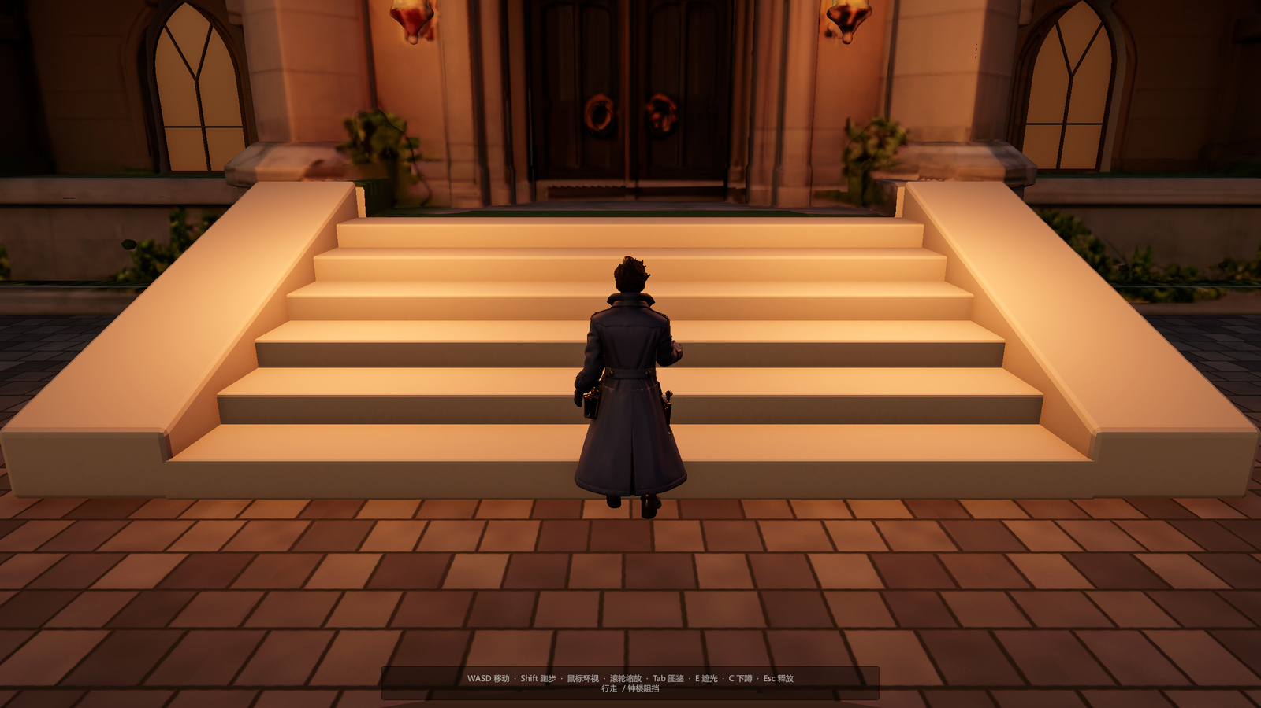
03
Unity导入与调整
AIGC GAME ASSETS
01
层级与碰撞设置
地面 Layer24
钟塔 Layer25
钟塔使用 2 个静态 MeshCollider
02
角色胶囊参数
高 1.72 m
半径 0.28 m
间隙 0.025 m
03
实际检查项
验收：实际输入、位移、动画、
贴地、是否重叠
钟塔四面与连续 W+Shift 均已检查
已验证塔体阻挡；住宅全碰撞与室内仍待制作
多模态AIGC游戏资源制作 调研与实践
23
Notes:
角色控制这边，我把贴地和水平阻挡分开处理。地面负责确定脚下的位置，钟塔用静态碰撞体限制角色继续前进。我也从四个方向测试过，并用连续走跑输入复核。检查时会一起看输入、位移、动画和贴地状态，避免角色只是动画停了，位置却还在穿过去。目前验证覆盖的是钟塔周围，住宅和室内的完整碰撞还要继续补。

Slide 24

03
Unity导入与调整
AIGC GAME ASSETS
01
新建工程
Unity6000.3.24f1 Universal3D，首次打开后关闭编辑器
02
检查后恢复
恢复脚本先检查，再apply；保持Assets路径与.meta
03
合并依赖
URP17.0.1、Input System1.20.1、Unity UI2.0.0
04
统一设置
Linear；Graphics与各Quality档同时指定URP；4骨影响
05
打开并运行
Configure and open playable scene；Check imported scene；再Play
注意事项
等待导入和Shader编译完成；保留GUID，避免覆盖整个Packages清单。
多模态AIGC游戏资源制作 调研与实践
24
Notes:
最后，我又在一个独立 Unity 工程里检查了恢复流程。复做时，先核对版本和依赖，再保留资源路径与 meta 文件，配置好渲染管线，等导入和 Shader 编译完成以后再运行。我的体会是，文件复制过来只是第一步，GUID、材质引用和不同质量档的管线设置也都要对上。把这些记录下来，别人接手时会省很多排查时间。

Slide 25

04
总体流程与体验
AIGC GAME ASSETS
04
回看完整制作
资源规格、人工判断与过程记录
从可看见的候选，到可运行的资源
多模态AIGC游戏资源制作 调研与实践
25
Notes:
最后回看这次制作，我想分享两个自己的体会，再说一下后面准备怎么继续做。

Slide 26

04
总体流程与体验
AIGC GAME ASSETS
01
主题与规格
04
工程加工
18:17、石材与深蓝、人物尺度
钟塔修复、材质转换、骨骼与循环音
02
候选生成
05
引擎采用
图片、声音、建筑、人物
图鉴、环境音、走跑、场景与阻挡
03
筛选与归档
06
独立复现
原图、提示词、源模型、操作记录
恢复依赖，实际操作，记录边界并回改
AI提供候选与操作辅助；
我负责筛选、约束、验收和玩法决定
多模态AIGC游戏资源制作 调研与实践
26
Notes:
整条流程里，我现在会更早地确定用途和验收标准。比如图片以后要进图鉴，人物以后要能走跑，这会反过来影响前面的生成要求。另外，原件、提示词和修改记录要一起保存，返工时才知道该回到哪一步。AI 帮我得到候选和完成一些操作，我自己仍然要决定选什么、怎么改，以及最后怎样验证。

Slide 27

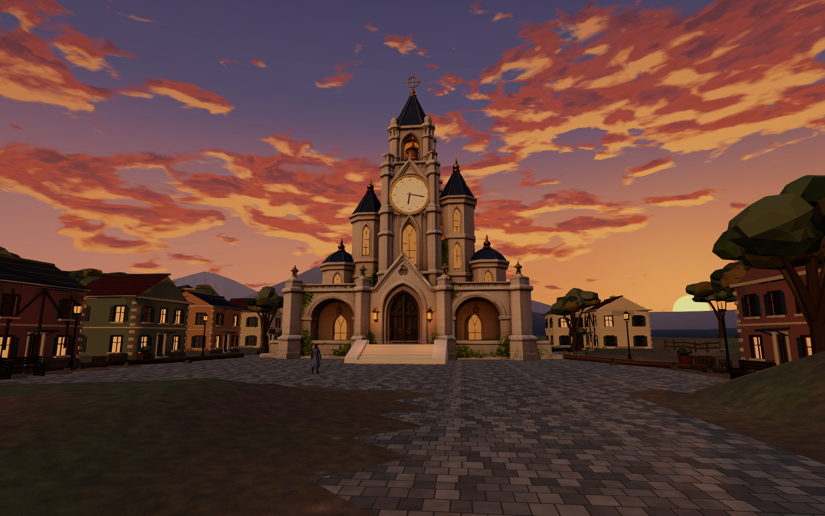
04
总体流程与体验
AIGC GAME ASSETS
01
外观探索更快
图片和初模帮助比较方案；
生成后仍要筛选和统一风格
02
工程问题更具体
尺度、材质、权重与输入各自验收；
Codex把反馈转为局部操作
03
课程重点仍在游戏
图鉴、声音与控制要服务玩法；
局部变形、住宅碰撞和玩法闭环继续完善
多模态AIGC游戏资源制作 调研与实践
27
Notes:
我觉得这些工具最大的帮助，是让我更快看到一个想法大概长什么样，也更容易把模糊的问题变成具体问题。但放在游戏程序设计这门课里，我还是得解释清楚脚本、输入和组件之间的关系，否则一报错，就很容易不知道该从哪里改。现在这个场景已经能浏览，也有图鉴、声音和角色动作，不过玩法还比较薄。下一步我更想先做一个小范围的机关交互，把操作、反馈和目标接起来，再继续扩场景。

Slide 28
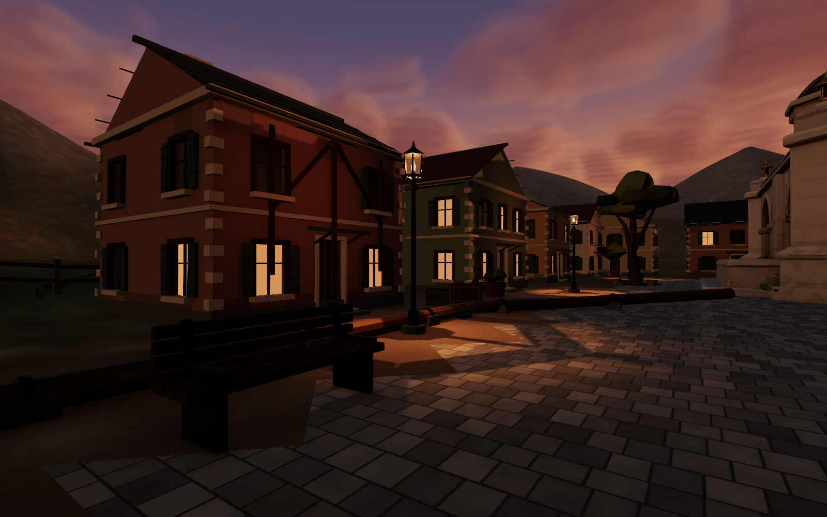
04
总体流程与体验
AIGC GAME ASSETS
谢谢，欢迎交流
多模态 AIGC 游戏资源制作
以暮钟镇为例
从候选生成，
到引擎采用
张家乐
多模态AIGC游戏资源制作 调研与实践
28
Notes:
我的分享就到这里。谢谢大家，也欢迎大家交流自己用这些工具时遇到的问题和好用的方法。

